Slide 1
طراحی تولید صنعتی
دانشگاه زینب کبری
کارشناسی معماری
مدرس شیوا پاک طینت
جلسه پنجم

Slide 2

منبع :کتاب فناوری های نوین ساختمانی
نویسنده :دکتر محمود گلابچی
دکتر حامد مظاهریان

Slide 3
Shiva.paktinat@gmail.com

Slide 4
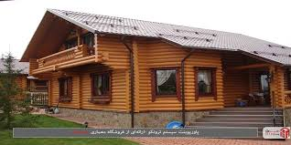
سیستم ساختمانی ترونکو
واژه ترونکو ، واژه اسپانیایی به معنای الوار است
طرح اصلی سیستم برگرفته از همان ساختمان های ستنی و متداول در امریکا و کانادا است
در روش سنتی ، ساختمان با الوارها چوبی و مقطع دایره
عنصر اصلی این سیستم را قطعات لوله از جنس فولاد گالوانیزه تشکیل می دهد.
لوله ها توخالی می باشد
به دلیل هوا عایق حرارتی مناسبی می باشد

Slide 5
سیستم ساختمانی ترونکو
به دلیل سهولت و سرعت ساخت ، مناسب برای ساخت واحد های مسکونی با سرعت بالا

Slide 6
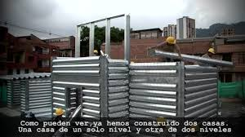
سیستم ساختمانی ترونکو
سیستم ساختمانی ترونکو
زوایا در پلان باید 90درجه باشد.
حداکثر دهانه های بین ستون ها 4متر می باشد.
حداکثر ارتفاع ناخالص3/6 متر می باشد.
حداکثر تعدا طبقات برای ساختمان های آموزشی یک طبقه و برای ساختمان های با اهمیت متوسط دو طبقه می باشد حداکثر 3 طبقه
امکان اجرا انواع نازک کاری

Slide 7
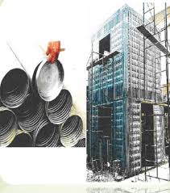
سیستم ساختمانی ترونکو
سیستم سازه ای:
1-لوله های گالوانیزه
2-اتصالات معمولی
3-اتصالات دوتایی
4-پوشش نهایی
5-صفحه اتصال
6-مهاربندی های تسمه ای
7- سایر اجزای سیستم

Slide 8
سیستم ساختمانی ترونکو
مصالح مصرفی دراین سیستم غیر قابل اشتعال می باشد.
سبکی و یکپارچگی دراین سیستم مزیت اصلی اسن سیستم در مقابل زلزله می باشد.
این سیستم باید مطابق با آیین نامه 2800 ایران طراحی و اجزا بشه

Slide 9
سیستم ساختمانی ترونکو
بررسی سیستم از نظر هزینه و ساخت
این سیستم از نظر هزینه نهایی نسبت به سیستم های سنتی کمتر می باشد هر چند هزینه تهیه مصالح در مراحل اولیه زیاد می باشد اما با توجه به زما ن کوتاهی که برای ساخت این ساختمان ها به کار می رود هزینه نهایی ساخت کاهش می یابد.

Slide 10
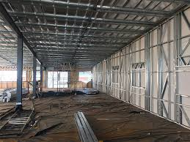
سیستم ساختمانی ترونکو
از نظر انرژی و عایق بندی صدا
دارای مزیایا زیادی می باشد
لوله ها به دلیل توخالی بودن و وجود هوا درون انها ، عایق حرارتی مناسبی می باشند.
اضافه کردن لایه پلی استایرن به این سیستم توان عایق حرارتی را افزایش می دهد.
در حال حاضر در مناطق سردسیر انگلستان استفاده می شود.
به دلیل توخالی بودن در برابر صدای هوابرد مقاومت بالایی دارد .ولی در مقابل صدای کوبه ای مقاومت نسبتا کمی دارد.

Slide 11
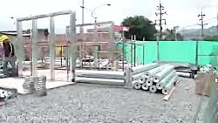
سیستم ساختمانی ترونکو
الزامات طراحی و اجرایی

Slide 12
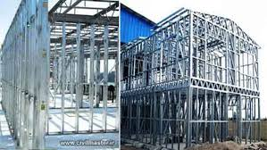
سیستم ساختمانی ترونکو
مناسب ترین کاربردهای این سیستم
شامل بناهای مسکونی 1 و 2 طبقه و بناهای دیگر مانند مدارس،درمانگاه ها،مهد کودک ها، خوابگاه یا ساختمان های اداری و تجاری با طبقات محدود.

Slide 13
سیستم ساختمانی ترونکو
محدودیت ها
ضرورت استفاده از زوایای 90درجه
حداکثر تعدا طبقات 3 طبقه
دهانه های کوچک
برای مساجد ، فضاهای مسیع مانند سال ن های ورزشی و انبارها مناسب نیست

Slide 14
سیستم پانل های سه بعدی
سیستم پانل های ساندویچی پیش ساخته بتنی اولین بار در سال 196 م توسط شخصی به نام وایزمن در آمریکا به ثبت رسید.
در دهه 80م پانل های ساندویچی با روش پاشیدن بتن در محل در صنعت ساختمان مورد استفاده قرار می گرفت
د رایران در 1370پانل های سه بعدی در مقیاس وسیع به کار گرفته شد.
ابتدا در اتریش و ایتالیا بعد از آن در چین ، ترکیه،برزیل و ایران اورده شد.

Slide 15
سیستم پانل های سه بعدی
این سیستم از یه لایه عایق پلی استایرن در وسط و دو شبکه فلزی در طرفین که بوسیله مفتول های فلزی به هم وصل می شوند.
در نهایت پس از نصب ، بتن پاشید ه(شاتکریت) می شود.
عناصر اصلی در این سیستم پانل های دیواری و سقفی می باشد و هیچ عضو باربر خطی مانند تیر و یا ستون ندارد.
نقش اصلی سازه را پانل های دیواری بر عهده دارد
پانل ها یسقفی ب هصورت صفحات باربر نیروها را به پانل های دیواری منتقل می کند.

